Slide 1

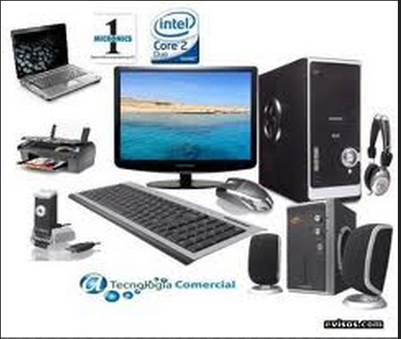
Configuración Regional
La configuración regional determina el formato de números, fechas y horas en Plateau Learning. También controla la zona horaria en función de la cual se va a mostrar la hora y el idioma de las etiquetas
Para abrir Configuración regional y de idioma, haga clic en el botón Inicio, después en Panel de control, Reloj, idioma y región y, a continuación, haga clic en Configuración regional y de idioma.
Haga clic en la ficha Administrativo y a continuación, en Idioma para programas no Unicode, haga clic en Cambiar la configuración regional del sistema. Si se le solicita una contraseña de administrador o una confirmación, escriba la contraseña o proporcione la confirmación.
Seleccione el idioma y, a continuación, haga clic en Aceptar.
Para reiniciar el equipo, haga clic en Reiniciar ahora.

Slide 2
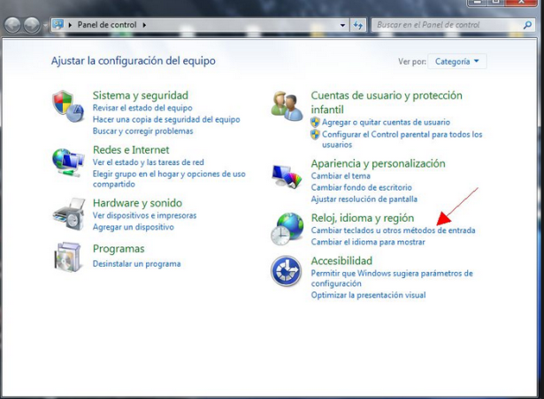
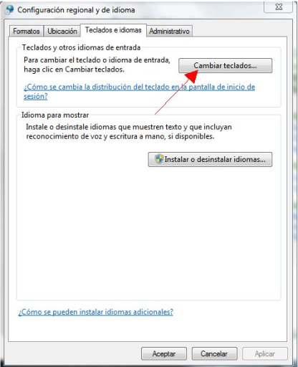
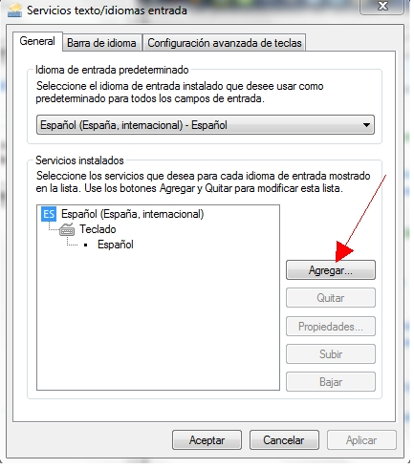
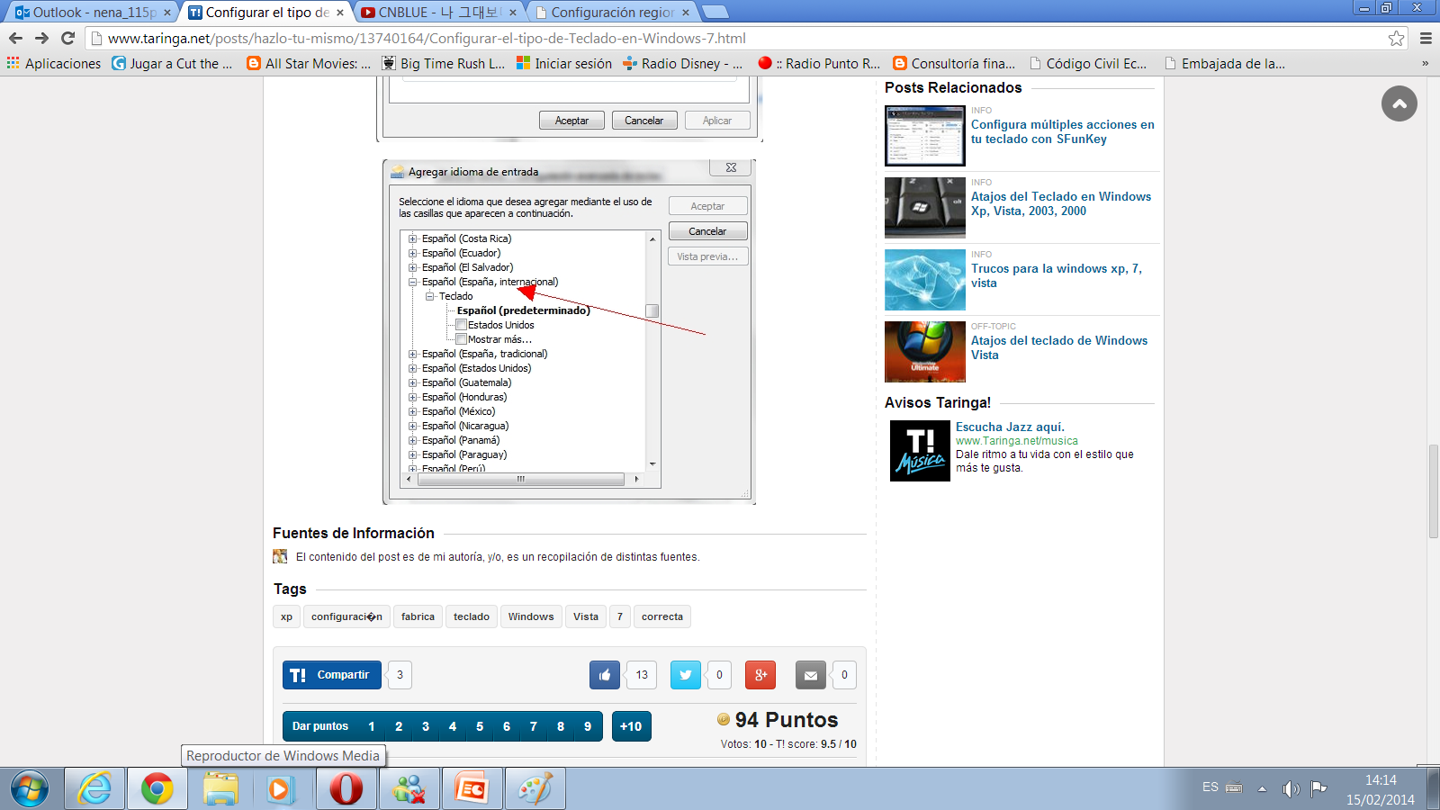
Pasos

Slide 3
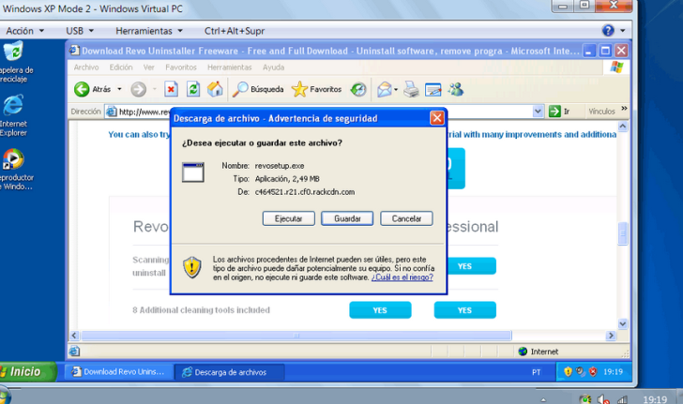
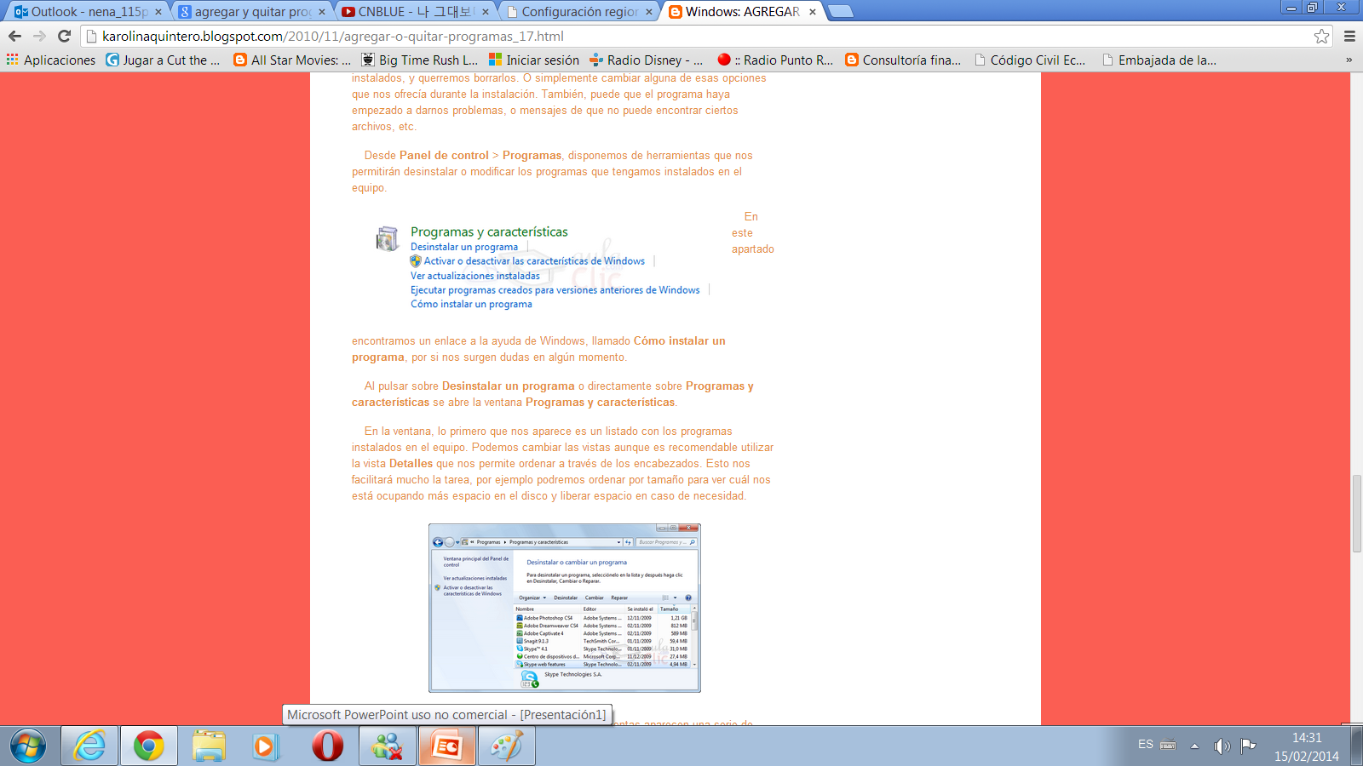
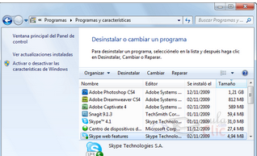
Agregar y Desinstalar Programas
Instalar programas
Básicamente se puede instalar programas de tres formas:
  Programas en CD o DVD. Cuando adquirimos un programa en una tienda, normalmente viene en uno de estos dos formatos.
  Programas con Instalador. Cuando adquirimos programas a través Internet, o descargamos programas gratuitos o versiones de prueba, descargamos un único archivo. Para iniciar la instalación, basta con hacer doble clic sobre este archivo.
  Programas sin instalador. Algunos programas, normalmente aplicaciones más sencillas y gratuitas, ni siquiera requieren ser instalados. Lo único que tendremos que hacer será descomprimir los archivos en una carpeta.
Desinstalar, modificar o cambiar programas
Para poder desinstalar un programa iremos a Panel de control > Programas, hacemos clic en activar o desactivar alguna caracteristica de windows, luego se abre una ventana donde se encuentran todos los programas hacemos clic en le programa que queremos desinstalar y aplastamos el botón desinstalar aceptamos y empieza la desinstalación

Slide 4
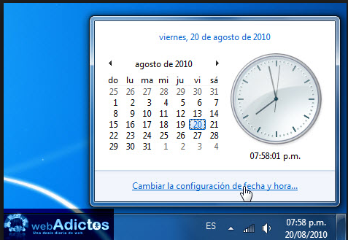
Configuración Hora y Fecha
El reloj del equipo se usa para registrar el tiempo cuando crea o modifica archivos en el sistema. Puede cambiar la hora y la zona horaria del reloj.
Abra Fecha y hora haciendo clic en el botón Inicio , en Panel de control, en Reloj, idioma y región y, por último, en Fecha y hora.
Haga clic en la ficha Fecha y hora y, a continuación, haga clic en Cambiar fecha y hora. Si se le solicita una contraseña de administrador o una confirmación, escriba la contraseña o proporcione la confirmación.
En el cuadro de diálogo Valores de fecha y hora, realice una o varias de las acciones siguientes:
  Para cambiar la hora, haga doble clic en la hora y, a continuación, haga clic en las flechas para aumentar o disminuir el valor.
  Para cambiar los minutos, haga doble clic en los minutos y, a continuación, haga clic en las flechas para aumentar o disminuir el valor.
  Para cambiar los segundos, haga doble clic en los segundos y, a continuación, haga clic en las flechas para aumentar o disminuir el valor.
Cuando haya terminado de cambiar la configuración de hora, haga clic en Aceptar.
Para cambiar la zona horaria, haga clic en Cambiar zona horaria.
En el cuadro de diálogo Configuración de zona horaria, haga clic en la zona horaria actual de la lista desplegable y, a continuación, haga clic en Aceptar.
Nota
Si la zona horaria cumple el horario de verano y desea que el reloj del equipo se ajuste automáticamente cuando éste cambie, asegúrese de que está activada la casilla Ajustar el reloj automáticamente al horario de verano.

Slide 5
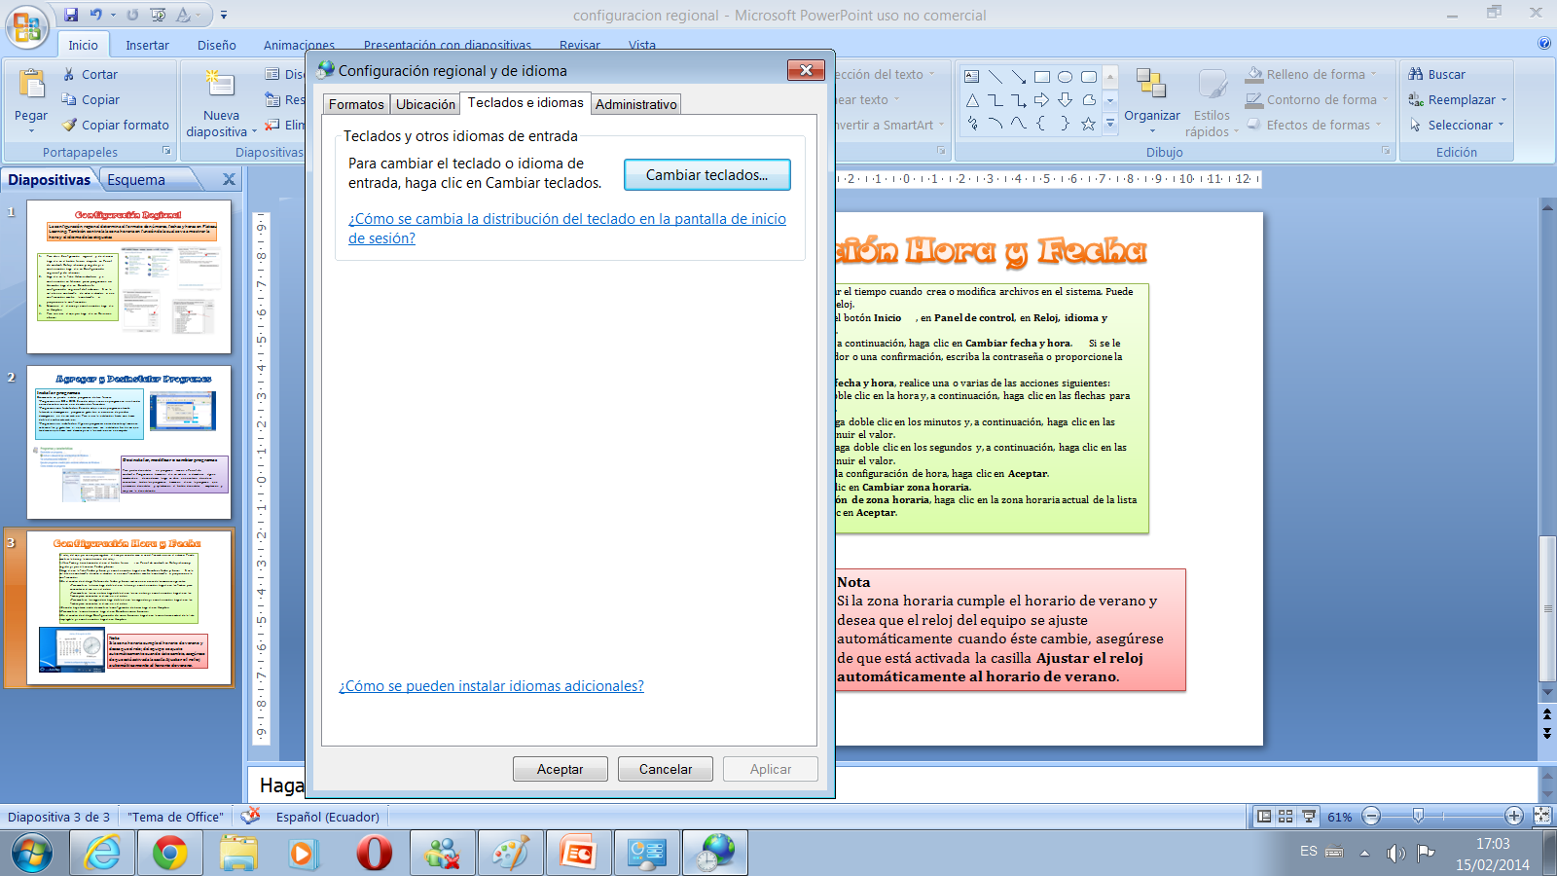
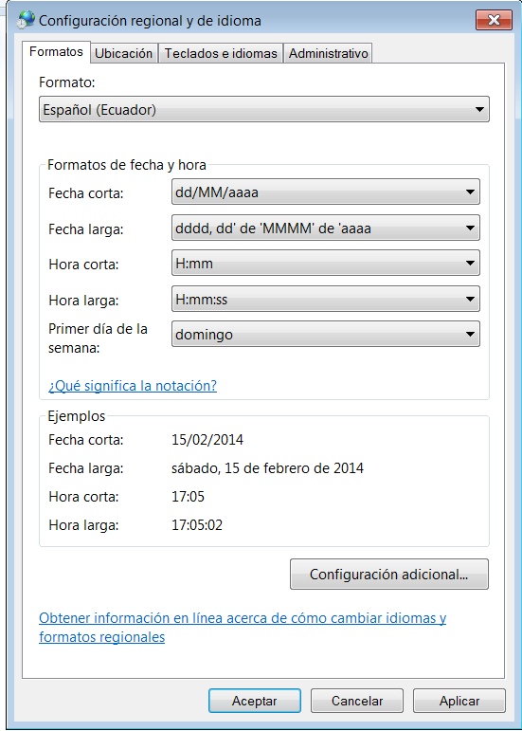
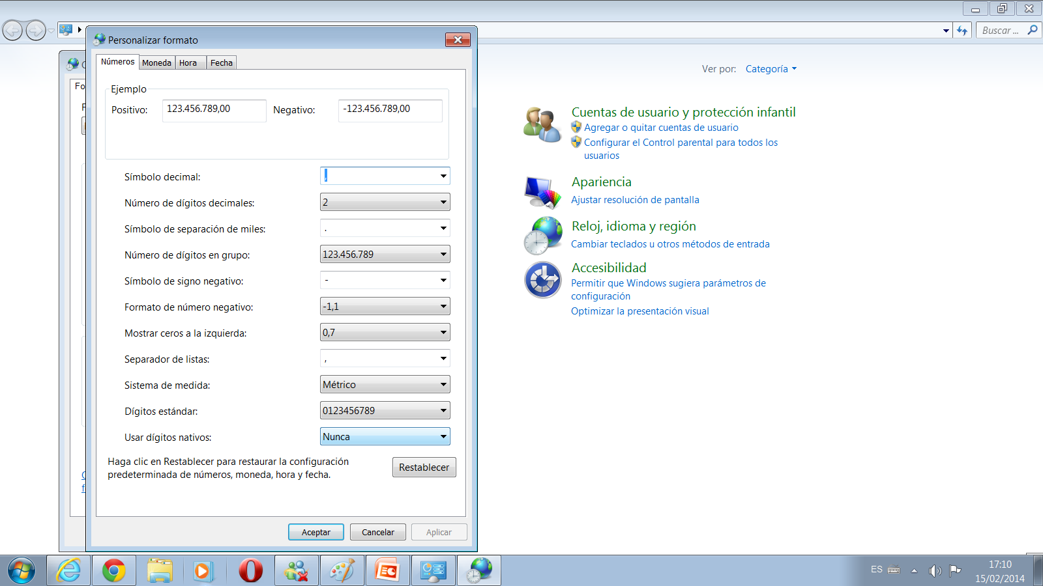
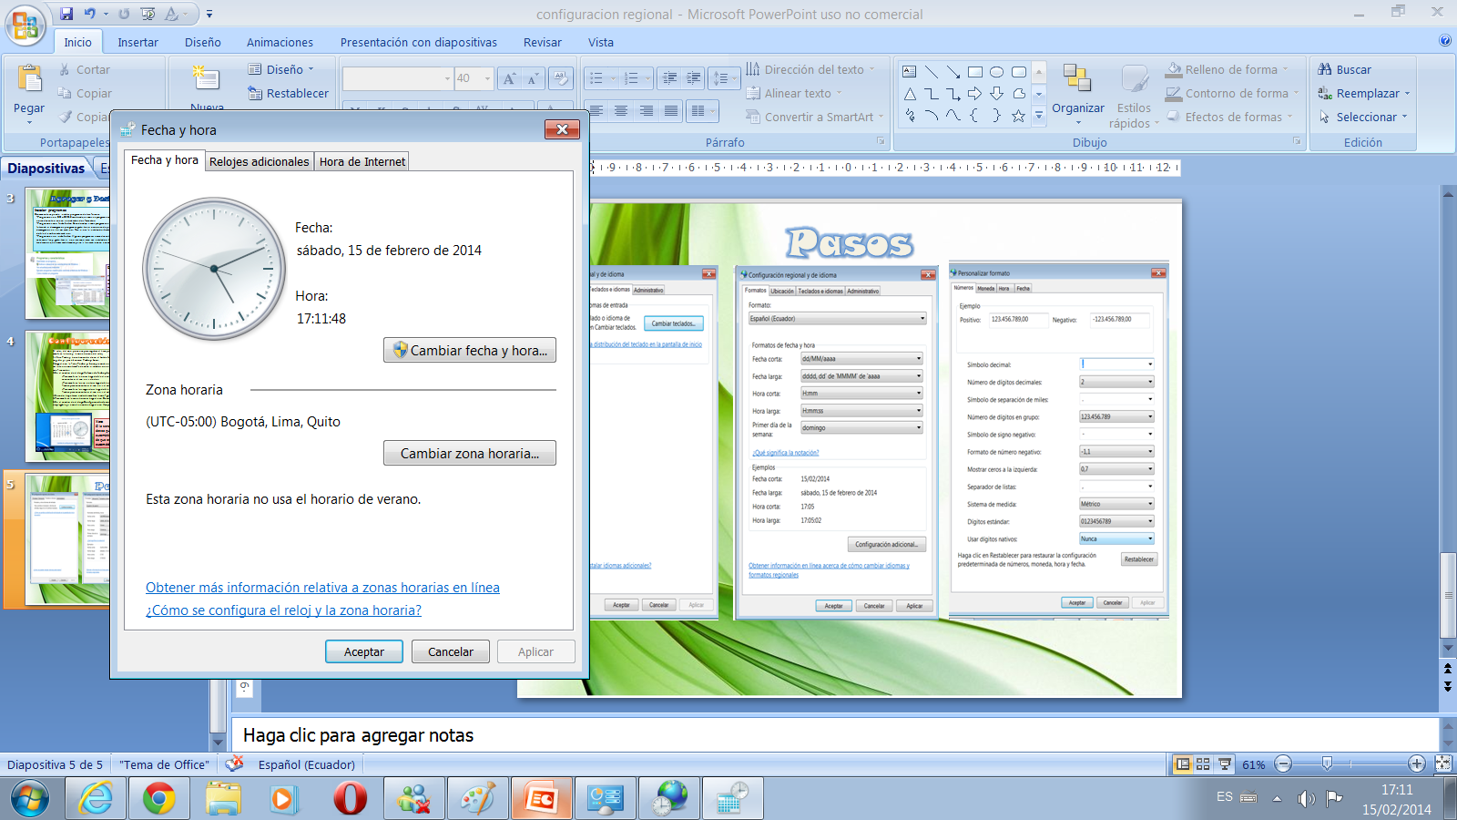
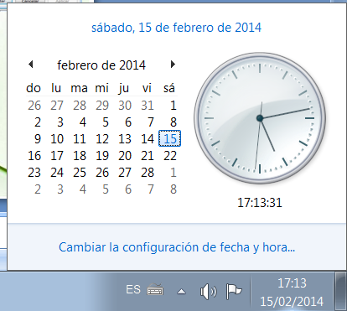
Pasos

